Slide 1
MathKGZ --
Бөлчөк, ондук жана пайыздык эквиваленттүүлүк – Сабак
Бул ресурс математикалык ыкманын жандуу демонстрацияларын камсыз кылат.
Анимацияларды текшерип, сабагыңызга КЕРЕГИ ЖОК слайддарды ӨЧҮРҮП САЛЫҢЫЗ.

Slide 2



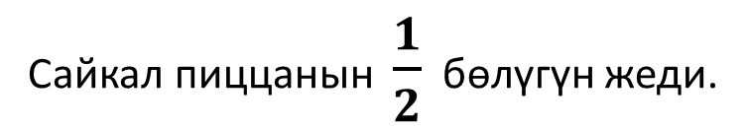


Сайкал пиццанын $\frac{1}{2}$ бөлүгүн жеди.
Аны … катары кантип сүрөттөсө болот?
... бөлчөк ...
(бүтүндүн бөлүктөрү)
… ондук ...
(ондуктардан канчоо)
… пайыз ...
(100дүн бөлүктөрү)
5
5
5
5
$$\frac{1}{2}$$
$$0.5$$
$$50\%$$
Бир бүтүн сандын бөлүктөрүн көрсөтүүнүн ар кандай жолдору бар. Ал үчүн Бөлчөктөрдү, Ондуктарды жана Пайыздарды колдонобуз.
Эмне үчүн биз бир эле санды ар кандай түрдө колдонууну каалайбыз?

Slide 3

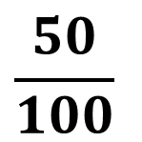
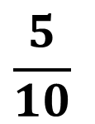
Сайкал пиццанын $\frac{1}{2}$ бөлүгүн жеди.
Аны … катары кантип сүрөттөсө болот?
... бөлчөк ...
(бүтүндүн бөлүктөрү)
… ондук ...
(ондуктардан канчоо)
… пайыз ...
(100дүн бөлүктөрү)
5
5
5
5
$$\frac{1}{2}$$
$$0.5$$
$$50\%$$
$$\frac{1}{2}$$
$$\frac{5}{10}$$
$$\frac{50}{100}$$
Буларды түрдүү, бирок эквиваленттүү бөлчөктөр катары кантип сүрөттөсө болот?

Slide 4


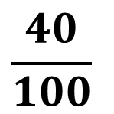

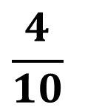
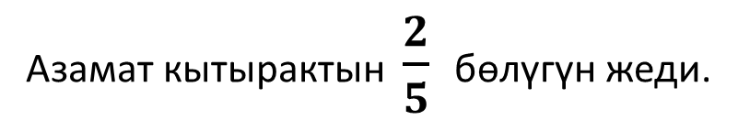



Азамат кытырактын $\frac{2}{5}$ бөлүгүн жеди.
Аны … катары кантип сүрөттөсө болот?
... бөлчөк ...
(бүтүндүн бөлүктөрү)
… ондук ...
(ондуктардан канчоо)
… пайыз ...
(100дүн бөлүктөрү)
5
5
5
5
$$\frac{2}{5}$$
$$0.4$$
$$40\%$$
$$\frac{2}{5}$$
$$\frac{4}{10}$$
$$\frac{40}{100}$$
Буларды түрдүү, бирок эквиваленттүү бөлчөктөр катары кантип сүрөттөсө болот?

Slide 5
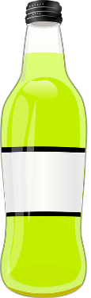

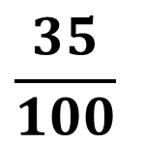

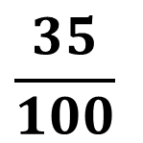

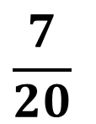

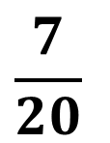
Айя газдалган суунун $\frac{7}{20}$ бөлүгүң ичти.
Аны … катары кантип сүрөттөсө болот?
... бөлчөк ...
(бүтүндүн бөлүктөрү)
… ондук ...
(ондуктардан канчоо)
… пайыз ...
(100дүн бөлүктөрү)
5
5
5
5
5
$$\frac{7}{20}$$
$$0.3+0.05=0.35$$
$$35\%$$
$$\frac{7}{20}$$
$$\frac{35}{100}$$
$$\frac{35}{100}$$
Буларды түрдүү, бирок эквиваленттүү бөлчөктөр катары кантип сүрөттөсө болот?

Slide 6
Бөлчөктөрдү, ондуктарды жана пайыздарды салыштыруу үчүн,
биз алардын бир – бирине айландырууну билишибиз керек.
... бөлчөк ...
(бүтүндүн бөлүктөрү)
… ондук ...
(ондуктардан,
жүздүктөрдөн канчоо)
… пайыз ...
(100дүн бөлүктөрү)
5
5
5
5
$$\frac{1}{2}$$
$$0.5$$
$$50\%$$

Slide 7



Бөлчөктөрдү ондуктарга жана пайыздарга айландыруу
Бөлчөктү 100 жалпы бөлүүчүгө (бөлчөк) айландырыңыз.
Пайыз
Бөлчөк
Биз "100дөн" % дегенди билебиз
5
5
5
30%
× 10
Ондук
Бизде канча ондук бар?
Бизде канча жүздүк бар?
$$\frac{3}{10}$$
$$\frac{}{100}$$
$$\frac{30}{}$$
3 ондук =
0.3
× 10
Бөлүүчүнү эмнеге көбөйттүк?
Пайызды ондукка айландыруу
үчүн кыска жол барбы?

Slide 8


Бөлчөктөрдү ондуктарга жана пайыздарга айландыруу
Бөлчөктү 100 жалпы бөлүүчүгө (бөлчөк) айландырыңыз.
Пайыз
Бөлчөк
Биз "100дөн" % дегенди билебиз
5
5
5
40%
× 20
Ондук
Бизде канча ондук бар?
Бизде канча жүздүк бар?
$$\frac{2}{5}$$
$$\frac{}{100}$$
$$\frac{40}{}$$
4 ондук =
0.4
× 20
Бөлүүчүнү эмнеге көбөйттүк?
Пайызды ондукка айландыруу
үчүн кыска жол барбы?

Slide 9


Бөлчөктөрдү ондуктарга жана пайыздарга айландыруу
Бөлчөктү 100 жалпы бөлүүчүгө (бөлчөк) айландырыңыз.
Пайыз
Бөлчөк
Биз "100дөн" % дегенди билебиз
5
5
5
55%
× 5
Ондук
Бизде канча ондук бар?
Бизде канча жүздүк бар?
$$\frac{11}{20}$$
$$\frac{}{100}$$
$$\frac{55}{}$$
5 ондук + 5 жүздүк =
0.55
0.5 + 0.05 =
× 5
Бөлүүчүнү эмнеге көбөйттүк?
Пайызды ондукка айландыруу
үчүн кыска жол барбы?

Slide 10


Бөлчөктөрдү ондуктарга жана пайыздарга айландыруу
Бөлчөктү 100 жалпы бөлүүчүгө (бөлчөк) айландырыңыз.
Пайыз
Бөлчөк
Биз "100дөн" % дегенди билебиз
5
5
5
28%
× 4
Ондук
Бизде канча ондук бар?
Бизде канча жүздүк бар?
$$\frac{7}{25}$$
$$\frac{}{100}$$
$$\frac{28}{}$$
2 ондук + 8 жүздүк =
0.28
0.2 + 0.08 =
× 4
Бөлүүчүнү эмнеге көбөйттүк?
Пайызды ондукка айландыруу
үчүн кыска жол барбы?

Slide 11


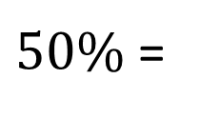


Пайыздарды бөлчөк жана ондук санга айландыруу
Процентти 100 жалпы бөлүктөн турган бөлчөккө айландырыңыз
(бөлүүчү) жана жөнөкөйлөтүңүз.
Бөлчөк
Пайыз
Мүмкүн болушунча жөнөкөйлөштүр
5
5
$$\frac{1}{2}$$
÷ 50
Ондук
% ды 100гө көбөйт
$$\frac{50}{100}$$
$$\frac{1}{2}$$
$50\%$ =
0.5
÷ 50

Slide 12

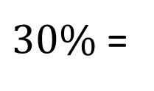


Пайыздарды бөлчөк жана ондук санга айландыруу
Процентти 100 жалпы бөлүктөн турган бөлчөккө айландырыңыз
(бөлүүчү) жана жөнөкөйлөтүңүз.
Бөлчөк
Пайыз
Мүмкүн болушунча жөнөкөйлөштүр
5
5
$$\frac{3}{10}$$
÷ 10
Ондук
% ды 100гө көбөйт
$$\frac{30}{100}$$
$$\frac{3}{10}$$
$30\%$ =
0.3
÷ 10

Slide 13

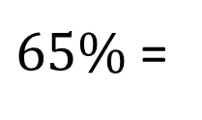


Пайыздарды бөлчөк жана ондук санга айландыруу
Процентти 100 жалпы бөлүктөн турган бөлчөккө айландырыңыз
(бөлүүчү) жана жөнөкөйлөтүңүз.
Бөлчөк
Пайыз
Мүмкүн болушунча жөнөкөйлөштүр
5
5
$$\frac{13}{20}$$
÷ 5
Ондук
% ды 100гө көбөйт
$$\frac{65}{100}$$
$$\frac{13}{20}$$
$65\%$ =
0.65
÷ 5

Slide 14

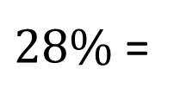


Пайыздарды бөлчөк жана ондук санга айландыруу
Процентти 100 жалпы бөлүктөн турган бөлчөккө айландырыңыз
(бөлүүчү) жана жөнөкөйлөтүңүз.
Бөлчөк
Пайыз
Мүмкүн болушунча жөнөкөйлөштүр
5
5
$$\frac{7}{25}$$
÷ 4
Ондук
% ды 100гө көбөйт
$$\frac{28}{100}$$
$$\frac{7}{25}$$
$28\%$ =
0.28
÷ 4

Slide 15


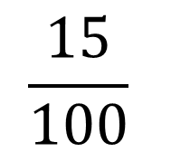
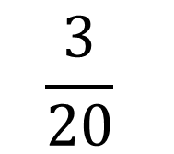
Пайыз
$$15\%$$
% "100дүн бөлүктөрүн" билдирет
Жүздүк катары жаз
Жөнөкөй-
лөштүр
Бөлчөк
Ондук
$$\frac{15}{100}$$
$$\frac{3}{20}$$
$$0.15$$

Slide 16



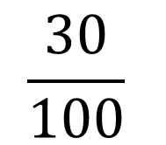
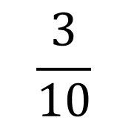
Пайыз
$$30\%$$
% "100дүн бөлүктөрүн" билдирет
Жүздүк катары жаз
Жөнөкөй-
лөштүр
Бөлчөк
Ондук
$$\frac{30}{100}$$
$$\frac{3}{10}$$
$$0.30$$
Айландыр
$$0.3$$

Slide 17


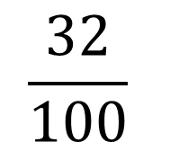
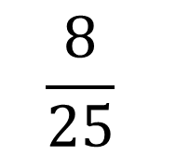
Пайыз
$$32\%$$
% "100дүн бөлүктөрүн" билдирет
Жүздүк катары жаз
Жөнөкөй-
лөштүр
Бөлчөк
Ондук
$$\frac{32}{100}$$
$$\frac{8}{25}$$
$$0.32$$
Айландыр
Бөлчөк катары жаз

Slide 18


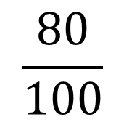
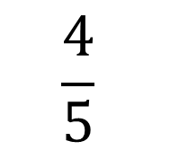
Пайыз
$$80\%$$
% "100дүн бөлүктөрүн" билдирет
Жүздүк катары жаз
Жөнөкөй-
лөштүр
Бөлчөк
Ондук
$$\frac{80}{100}$$
$$\frac{4}{5}$$
$$0.8$$
Айландыр
Бөлчөк катары жаз

Slide 19
Пайыз
$$15\%$$
% "100дүн бөлүктөрүн" билдирет
Жүздүк катары жаз
Жөнөкөй-
лөштүр
Бөлчөк
Ондук
$$\frac{15}{100}$$
$$\frac{3}{20}$$
$$0.15$$
Айландыр
Бөлчөк катары жаз

Slide 20


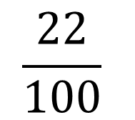
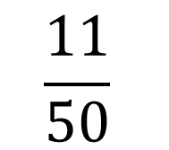
Пайыз
$$22\%$$
% "100дүн бөлүктөрүн" билдирет
Жүздүк катары жаз
Жөнөкөй-
лөштүр
Бөлчөк
Ондук
$$\frac{22}{100}$$
$$\frac{11}{50}$$
$$0.22$$
Айландыр
Бөлчөк катары жаз

Slide 21


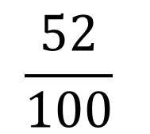
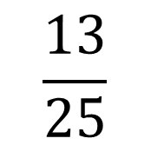
Пайыз
$$52\%$$
% "100дүн бөлүктөрүн" билдирет
Жүздүк катары жаз
Жөнөкөй-
лөштүр
Бөлчөк
Ондук
$$\frac{52}{100}$$
$$\frac{13}{25}$$
$$0.52$$
Айландыр
Бөлчөк катары жаз

Slide 22
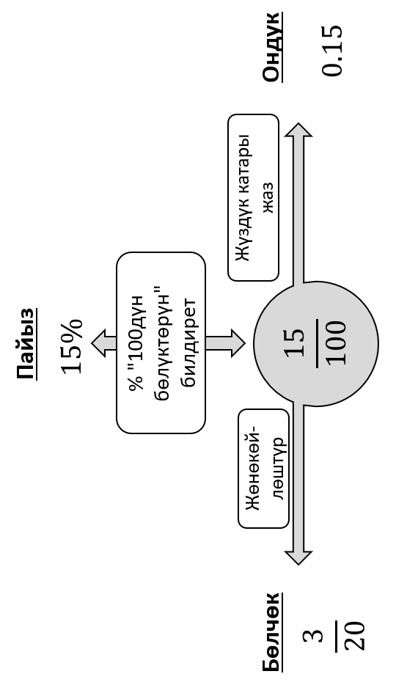

Slide 23
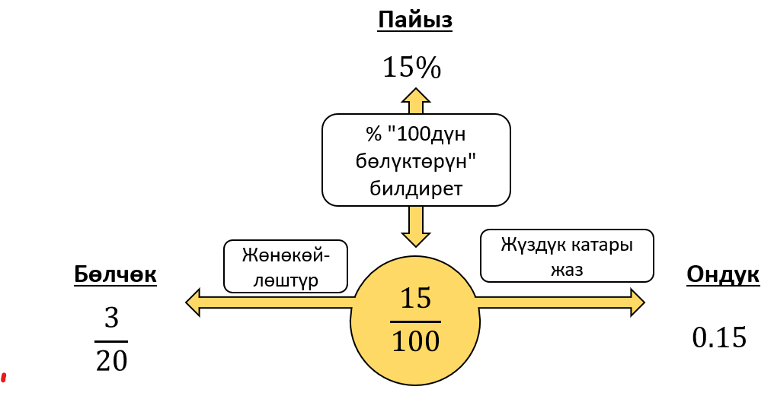
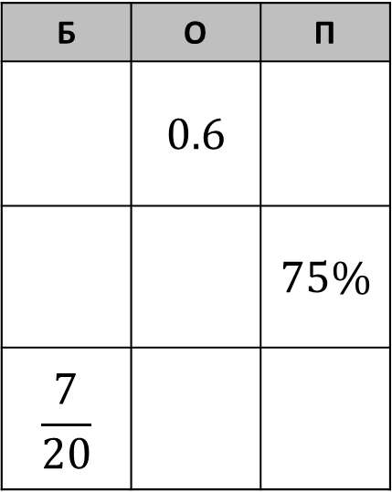
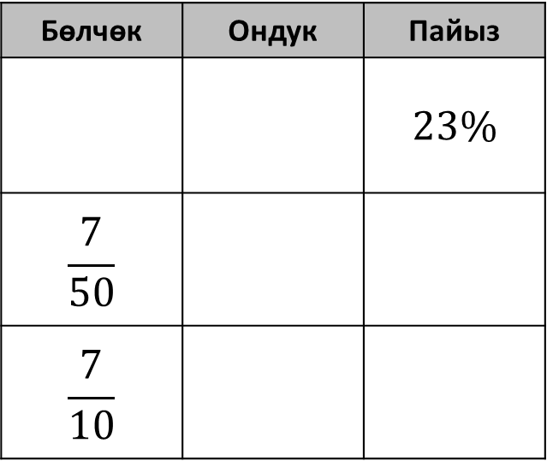
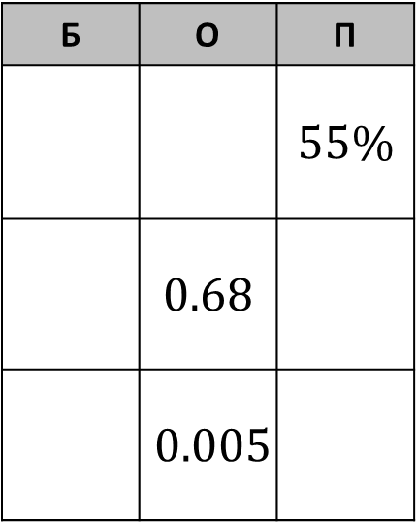
Таблицаларды көчүрүп,
толтуруңуз.
1-таблица
2-таблица
3-таблица
Бөлчөк | Ондук | Пайыз
 |  | $$23\%$$
$$\frac{7}{50}$$
$$\frac{7}{10}$$
Б | О | П
 | $$0.6$$
 |  | $$75\%$$
$$\frac{7}{20}$$
Б | О | П
 |  | $$55\%$$
 | $$0.68$$
 | $$0.005$$

Slide 24

Таблицаларды көчүрүп,
толтуруңуз.
1-таблица
2-таблица
3-таблица
Бөлчөк | Ондук | Пайыз
$$\frac{23}{100}$$ | $$0.23$$ | $$23\%$$
$$\frac{7}{50}$$ | $$0.14$$ | $$14\%$$
$$\frac{7}{10}$$ | $$0.7$$ | $$70\%$$
Б | О | П
 | $$0.6$$
 |  | $$75\%$$
$$\frac{7}{20}$$
Б | О | П
 |  | $$55\%$$
 | $$0.68$$
 | $$0.005$$

Slide 25


Таблицаларды көчүрүп,
толтуруңуз.
1-таблица
2-таблица
3-таблица
Бөлчөк | Ондук | Пайыз
$$\frac{23}{100}$$ | $$0.23$$ | $$23\%$$
$$\frac{7}{50}$$ | $$0.14$$ | $$14\%$$
$$\frac{7}{10}$$ | $$0.7$$ | $$70\%$$
Б | О | П
$$\frac{3}{5}$$ | $$0.6$$ | $$60\%$$
$$\frac{3}{4}$$ | $$0.75$$ | $$75\%$$
$$\frac{7}{20}$$ | $$0.35$$ | $$35\%$$
Б | О | П
$$\frac{11}{20}$$ | $$0.55$$ | $$55\%$$
$$\frac{17}{25}$$ | $$0.68$$ | $$68\%$$
$$\frac{5}{1000}$$ | $$0.005$$ | $$0.5\%$$

Slide 26


①
②
Таблицаларды эквиваленттүү бөлчөктөр,
ондуктар жана пайыздар менен толтуруңуз!
Таблицаларды эквиваленттүү бөлчөктөр,
ондуктар жана пайыздар менен толтуруңуз!
Бөлчөк | Ондук | Пайыз
$$\frac{9}{10}$$
 |  | $$18\%$$
 | $$0.17$$
 | $$0.80$$
$$\frac{1}{4}$$
 |  | $$15\%$$
 | $$0.85$$
$$\frac{11}{25}$$
Бөлчөк | Ондук | Пайыз
 |  | $$55\%$$
 | $$0.84$$
 |  | $$91\%$$
$$\frac{27}{75}$$
$$\frac{27}{20}$$
 | $$0.009$$
 |  | $$2.6\%$$
 | $$0.132$$

Slide 27

①
②
Таблицаларды эквиваленттүү бөлчөктөр,
ондуктар жана пайыздар менен толтуруңуз!
Таблицаларды эквиваленттүү бөлчөктөр,
ондуктар жана пайыздар менен толтуруңуз!
Бөлчөк | Ондук | Пайыз
$$\frac{9}{10}$$ | $$0.9$$ | $$90\%$$
$$\frac{9}{50}$$ | $$0.18$$ | $$18\%$$
$$\frac{17}{100}$$ | $$0.17$$ | $$17\%$$
$$\frac{4}{5}$$ | $$0.80$$ | $$80\%$$
$$\frac{1}{4}$$ | $$0.25$$ | $$25\%$$
$$\frac{3}{20}$$ | $$0.15$$ | $$15\%$$
$$\frac{17}{20}$$ | $$0.85$$ | $$85\%$$
$$\frac{11}{25}$$ | $$0.44$$ | $$44\%$$
Бөлчөк | Ондук | Пайыз
 |  | $$55\%$$
 | $$0.84$$
 |  | $$91\%$$
$$\frac{27}{75}$$
$$\frac{27}{20}$$
 | $$0.009$$
 |  | $$2.6\%$$
 | $$0.132$$

Slide 28

①
②
Таблицаларды эквиваленттүү бөлчөктөр,
ондуктар жана пайыздар менен толтуруңуз!
Таблицаларды эквиваленттүү бөлчөктөр,
ондуктар жана пайыздар менен толтуруңуз!
Бөлчөк | Ондук | Пайыз
$$\frac{9}{10}$$ | $$0.9$$ | $$90\%$$
$$\frac{9}{50}$$ | $$0.18$$ | $$18\%$$
$$\frac{17}{100}$$ | $$0.17$$ | $$17\%$$
$$\frac{4}{5}$$ | $$0.80$$ | $$80\%$$
$$\frac{1}{4}$$ | $$0.25$$ | $$25\%$$
$$\frac{3}{20}$$ | $$0.15$$ | $$15\%$$
$$\frac{17}{20}$$ | $$0.85$$ | $$85\%$$
$$\frac{11}{25}$$ | $$0.44$$ | $$44\%$$
Бөлчөк | Ондук | Пайыз
$$\frac{11}{20}$$ | $$0.55$$ | $$55\%$$
$$\frac{21}{25}$$ | $$0.84$$ | $$84\%$$
$$\frac{91}{100}$$ | $$0.91$$ | $$91\%$$
$$\frac{27}{75}$$ | $$0.36$$ | $$36\%$$
$$\frac{27}{20}$$ | $$1.35$$ | $$135\%$$
$$\frac{9}{1000}$$ | $$0.009$$ | $$0.9\%$$
$$\frac{13}{500}$$ | $$0.026$$ | $$2.6\%$$
$$\frac{33}{250}$$ | $$0.132$$ | $$13.2\%$$

Slide 29


Slide 30
Суроолор барбы?
Комментарийлер?
Сунуштар?
…же ката таптыңызбы!?
Турдуу пикирлер учун ыраазычылык билдиребиз.
Сураныч, электрондук кат жөнөтүңүз:
mathematicskgz@gmail.com

